Slide 1
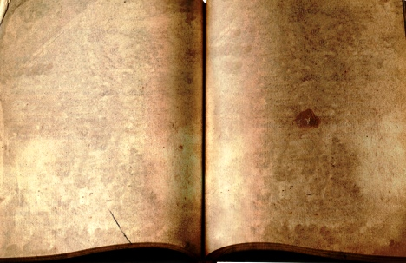
Л.Н. Толстой. «Война и мир».
История создания, замысел, название, жанр.

Slide 2
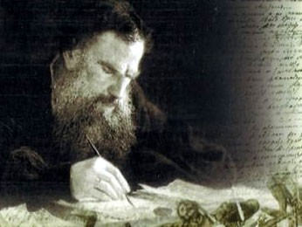
«Мне смешно вспомнить, как я думывал и как вы, кажется, думаете, что можно себе устроить счастливый и честный мирок, в котором спокойно.
И без ошибок, без раскаяния, без путаницы жить себе потихоньку и делать не торопясь, аккуратно всё только хорошее. Смешно!.. чтоб жить честно, надо рваться, путаться, биться, ошибаться, начинать и бросать, и вечно бороться и лишаться. а спокойствие — душевная подлость».
Л.Н. Толстой.
«Толстой — величайший и единственный гений современной Европы, высочайшая гордость России, человек, одно имя которого — благоухание, писатель великой чистоты и святыни…»
А.А. Блок.

Slide 3
Формирование замысла романа (определил сам автор.)
1856 г. — начало замысла. «В 1856 году я начал писать повесть с известным направлением и героем, который должен быть декабристом, возвращающимся с семейством в Россию».
1825 г. — восстание декабристов. «Невольно от настоящего я перешёл к 1825 году, эпохе заблуждений и несчастий моего героя».

Slide 4
Формирование замысла романа (определил сам автор.)
1812 г. — война. «Чтобы понять его, мне нужно было перенестись в его молодость, и молодость его совпала со славной для России эпохой 1812 года».
1805–1807 гг. — заграничные походы русской армии. «Мне совестно было писать о нашем торжестве в борьбе с бонапартовской Францией, не описав наших неудач и нашего срама».

Slide 5
Хронология в романе «Война и мир».
I том — 1805 г.;
II том — 1806–1811 гг.;
III том — 1812 г.;
IV том — 1812–1813 гг.;
эпилог — 1820 г.

Slide 6
Роман-эпопея.
Наиболее крупная и монументальная форма эпической литературы. Основной чертой эпопеи является то, что она изображает судьбы народов, исторический процесс. Для эпопеи характерна широкая, многогранная, даже всесторонняя картина мира, включающая и исторические события, и облик повседневности, и многоголосый человеческий хор, и глубокие раздумья над судьбами мира, и интимные переживания. Отсюда большой объём романа, чаще несколько томов.

Slide 7
Черты эпопеи в романе «Война и мир».
Картины русской истории (Шенграбенское и Аустерлицкое сражения, Тильзитский мир, война 1812 г., пожар Москвы, партизанское движение).
События общественной и политической жизни (масонство, законодательная деятельность Сперанского, первые организации декабристов).
Отношения помещиков и крестьян (преобразования Пьера, Андрея; бунт богучаровских крестьян, возмущение московских ремесленников).

Slide 8
Черты эпопеи в романе «Война и мир».
Показ различных слоёв населения (поместное, московское, петербургское дворянство; чиновники; армия; крестьяне).
Широкая панорама бытовых сцен дворянской жизни (балы, великосветские приёмы, обеды, охота, посещения театра и др.).
Разнообразие человеческих характеров.

Slide 9
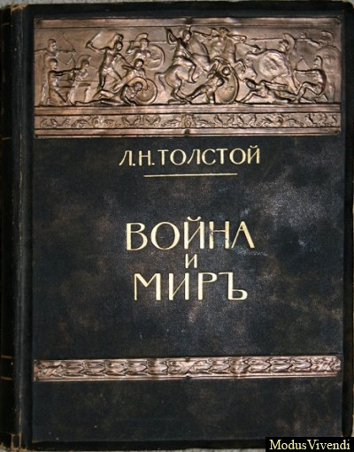
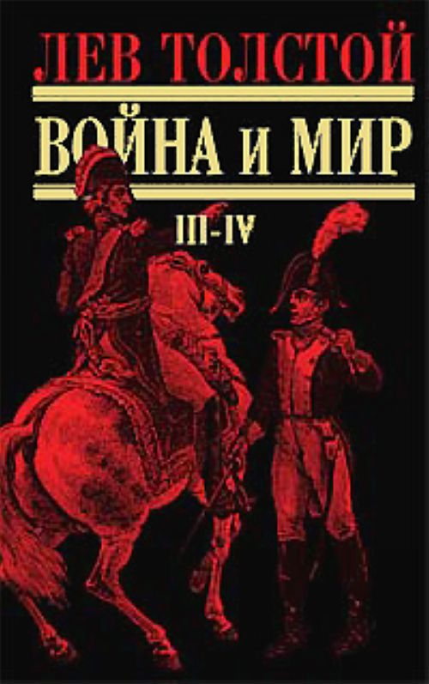
Черты эпопеи в романе «Война и мир».
Большая протяжённость во времени
(15 лет).
Широкий охват пространства (Петербург, Москва, поместья лысые Горы и Отрадное, Австрия, Смоленск, Бородино).

Slide 10
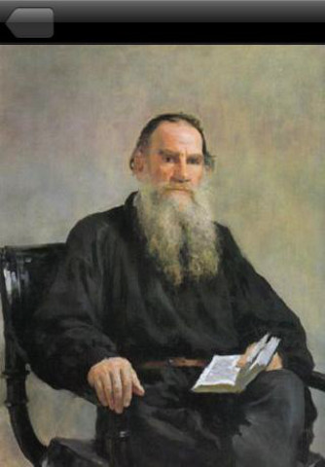
Варианты заглавия.
«Три поры»
«1805 год»
«Все хорошо,
что хорошо кончается»

Slide 11
Мир. Лексическое значение слова.
МiРЪ - вселенная; одна изъ земель вселенной; наша земля, земной шаръ, светъ; все люди, весь светъ, родъ человеческий; община, общество крестьянъ; сходка.
В. Даль
МiРЪ – вселенная, весь свет, все люди; крестьянская община.
МИРЪ – отсутствие войны, согласие, тишина, покой.

Slide 12
Источники
http://www.testsoch.com/lev-nikolaevich-tolstoj-zhiznennyj-i-tvorcheskij-put-istoriya-sozdaniya-romana-vojna-i-mir-xarakteristika-epoxi-sistema-obrazov/2/

